Slide 1
RAZTOPINE

Slide 2
Raztopina je zmes topljenca in topila.
Topilo je snov, v katerem se raztaplja topljenec. Najpogostejše topilo je voda.
Topljenec je snov, ki se raztaplja v topilu. Lahko je v trdnem (sladkor), tekočem (etanol) in plinastem agregatnem stanju (amonijak).

Slide 3
Kaj je topnost?
Topnost je največja količina topljenca, ki ga lahko raztopimo v določenem topilu pri določeni temperaturi. Navajamo jo kot maso topljenca v 100 g topila pri določeni temperaturi.

Slide 4
Kaj je nasičena raztopina?
Nasičena raztopina je raztopina, ki vsebuje največjo možno količino raztopljenega topljenca pri določeni temperaturi.
Raztopine lahko vsebujejo različno količino topljenca.
Razredčene raztopine imajo manj topljenca kot koncentrirane raztopine.

Slide 5
Od česa je odvisna topnost?
Večina trdnih topljencev je bolje topnih pri visoki temperaturi.
Plini se običajno bolje raztapljajo pri nižjih temperaturah.
Hitrost raztapljanja je večja, če je topljenec zdrobljen.
Z mešanjem pospešimo raztapljanje.

Slide 6
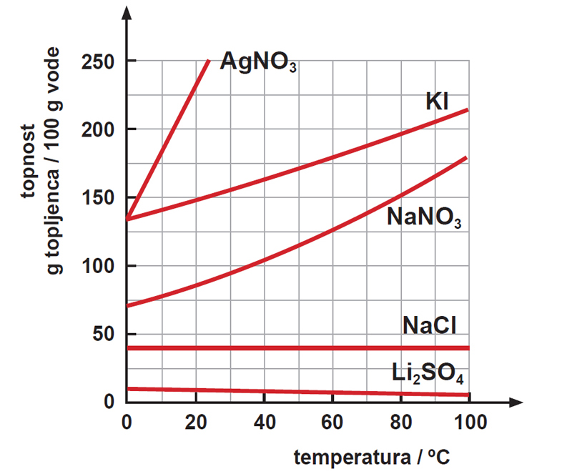

Slide 7
